Slide 1
7.3.1离散型随机变量的均值1

Slide 2
离散型随机变量的分布列
复习引入
1、概率分布列（分布列）
设离散型随机变量X可能取的值为𝑥₁,𝑥₂,𝑥₃,⋯,𝑥_{𝑛}
我们称X取每一个值𝑥_{𝑖}(𝑖=1,2,⋯)的概率𝑃(𝑋=𝑥_{𝑖})=𝑝_{𝑖,}i=1,2,3⋯x_{n}
为随机变量X的概率分布列，简称X的分布列。
2、离散型随机变量分布列的性质：
≥
1
概率之和
注意：①.列出随机变量的所有可能取值；
②.求出随机变量的每一个值发生的概率.
求随机变量X的分布列的步骤如下:
(1).确定 X 的可能取值 x_{i} ;
(2).求出相应的概率 P=(X=x_{i})= p_{i} ;
(3).列成表格的形式.

Slide 3
复习引入
对于离散型随机变量，可以由它的概率分布列确定与该随机变量相关事件的概率。但在实际问题中，有时我们更感兴趣的是随机变量的某些数字特征。例如，要了解某班同学在一次数学测验中的总体水平，很重要的是看平均分；要了解某班同学数学成绩是否“两极分化”则需要考察这个班数学成绩的方差。
我们还常常希望直接通过数字来反映随机变量的某个方面的特征，最常用的有期望与方差.

Slide 4
新课引入
1、某人射击10次,所得环数分别是:1,1,1,1,2,2,2,3,3,4；则所得的平均环数是多少？
把环数看成随机变量的概率分布列：
权数
加权平均
X | 1 | 2 | 3 | 4
P

Slide 5
新课引入
2、某商场要将单价分别为18元/kg，24元/kg，36元/kg的3种糖果按3：2：1的比例混合销售，如何对混合糖果定价才合理？
把3种糖果的价格看成随机变量的概率分布列：
X | 18 | 24 | 36
P

Slide 6
新课引入
3.甲乙两名射箭运动员射中目标靶的环数的分布列如下表所示：
环数X | 7 | 8 | 9 | 10
甲射中的概率 | 0.1 | 0.2 | 0.3 | 0.4
乙射中的概率 | 0.15 | 0.25 | 0.4 | 0.2
类似两组数据的比较,首先比较击中的平均环数,如果平均环数相等，再看稳定性.假设甲射箭n次，射中7环、8环、9环和10环的频率分别为
甲n次射箭射中的平均环数
当n足够大时，频率稳定于概率，所以x稳定于7×0.1+8×0.2+9×0.3+10×0.4=9.
即甲射中平均环数的稳定值(理论平均值)为9,这个平均值的大小可以反映甲运动员的射箭水平.
同理，乙射中环数的平均值为7×0.15+8×0.25+9×0.4+10×0.2=8.65.
从平均值的角度比较，甲的射箭水平比乙高.

Slide 7
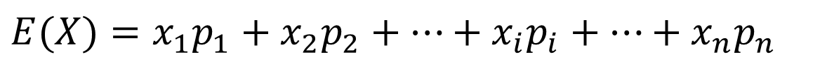
学习新知
数学期望
一、离散型随机变量取值的平均值.
一般地，若离散型随机变量X的概率分布为：
···
···
···
···
则称
$$E(X)=x_{1}p_{1}+x_{2}p_{2}+⋯+x_{i}p_{i}+⋯+x_{n}p_{n}$$
为随机变量X的均值(mean)或数学期望(mathematical expectation),数学期望简称期望.
均值是随机变量可能取值关于取值概率的加权平均数,它综合了随机变量的取值和取值的概率,反映了随机变量取值的平均水平.

Slide 8
典型例题
例1 在篮球比赛中,罚球命中1次得1分,不中得0分,如果某运动员罚球命中的概率为0.8,那么他罚球1次的得分X的均值是多少?
分析:罚球有命中和不中两种可能结果,命中时X=1,不中时X=0,因此随机变量X服从两点分布,X的均值反映了该运动员罚球1次的平均得分水平.
解：因为P(X=1)=0.8，P(X=0)=0.2，
所以E(X)=1×P(X=1)+0×P(X=0)=1×0.8+0×0.2 =0.8
即该运动员罚球1次的得分X的均值是0.8.
一般地，如果随机变量X服从两点分布，那么：
X | 1 | 0
P | p | 1-p
$$E(X)＝1×p+0×(1−p)=p．$$
变式：在篮球比赛中，罚球命中1次得1分，不中得0分.如果某运动员罚球命中的概率为0.8，那么他罚球2次的得分X的均值是多少？
解：因为X的可能取值为0,1,2 所以P(X=0)=0.04,P(X =1)=0.32,P(X =2)=0.64
所以 E(X)=0×0.04+1×0.32+2 $$×$$0.64 =1.6.

Slide 9
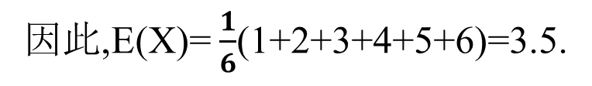
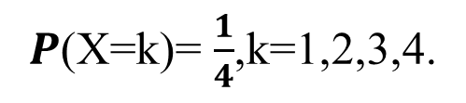
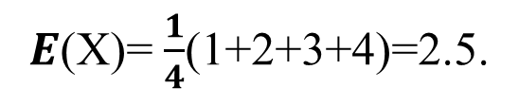
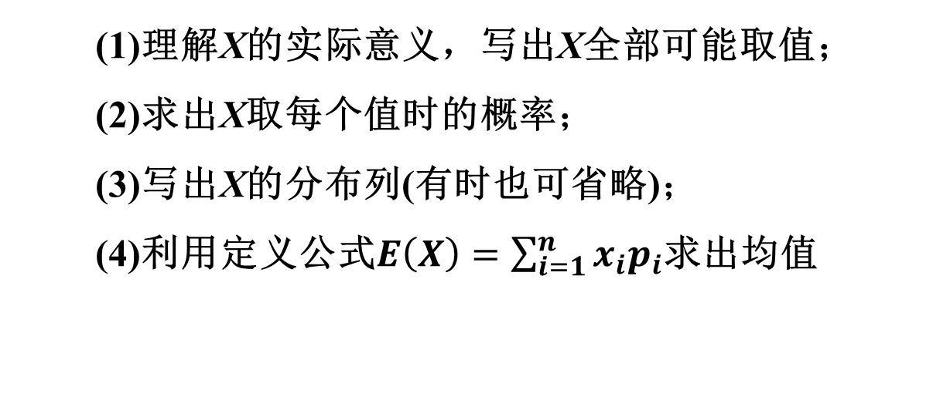
典型例题
例2.抛掷一枚质地均匀的骰子,设出现的点数为X,求X的均值.
分析:先求出X的分布列,再根据定义计算X的均值。
解：X的分布列为𝑷(X=k)= $$\frac{1}{6}$$,k=1,2,3,4,5,6
因此,E(X)= $$\frac{1}{6}$$(1+2+3+4+5+6)=3.5.
变式:随机抛掷一个正四面体，正四面体每个面分别标号1.2.3.4，求朝下一面标号X的均值.
解：X的分布列为
𝑷(X=k)= $$\frac{1}{4}$$,k=1,2,3,4.
𝑬(X)= $$\frac{1}{4}$$(1+2+3+4)=2.5.
求离散型随机变量X的均值的步骤：
(1)理解X的实际意义，写出X全部可能取值；
(2)求出X取每个值时的概率；
(3)写出X的分布列(有时也可省略)；
(4)利用定义公式$$E\left(X\right)=\sum_{i=1}^{n}{x_{i}p_{i}}$$求出均值

Slide 10
典型例题
例3:猜歌名游戏是根据歌曲的主旋律制成的铃声来猜歌名.某嘉宾参加猜歌名节目，猜对每首歌曲的歌名相互独立，猜对三首歌曲A，B，C歌名的概率及猜对时获得相应的公益基金如下表所示：
规则如下：按照A，B，C的顺序猜，只有猜对当前歌曲的歌名才有资格猜下一首，求嘉宾获得的公益基金总额X的分布列及均值.
歌曲 | A | B | C
猜对的概率 | 0.8 | 0.6 | 0.4
获得的公益基金额/元 | 1000 | 2000 | 3000
解：分别用A,B,C表示猜对歌曲A,B,C歌名的事件，A,B,C相互独立
𝑃(𝑋=0)=𝑃($$\overline{A}$$)=0.2, 𝑃(𝑋=1000)=𝑃(A$$\overline{B}$$)=0.8×0.4=0.32, 𝑃(𝑋=3000)=𝑃(𝐴𝐵$$\overline{C}$$)=0.8×0.6×0.6=0.288,𝑃(𝑋=6000)=𝑃(𝐴𝐵𝐶)=0.8×0.6×0.4=0.192.
X的分布列如下表所示：
X | 0 | 1000 | 3000 | 6000
P | 0.2 | 0.32 | 0.288 | 0.192
𝑋的均值为𝐸(𝑋)=0×0.2+1000×0.32+3000×0.288+6000×0.192=2336.

Slide 11
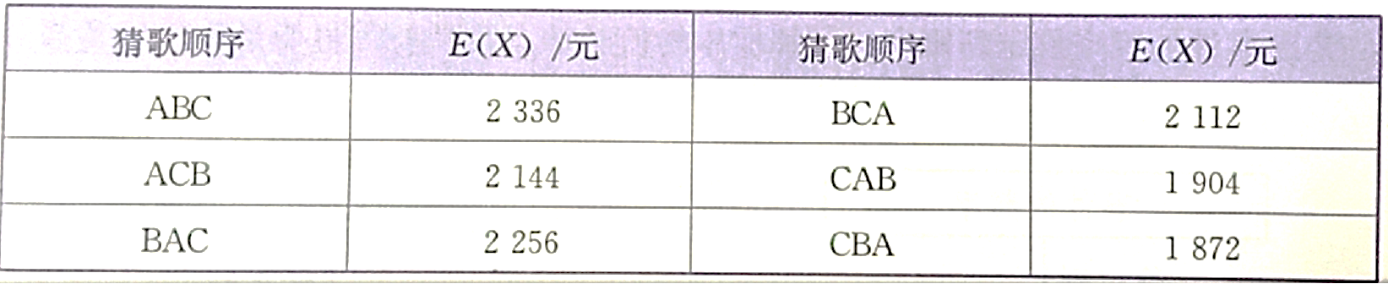
思考：如果改变猜歌的顺序，获得公益基金的均值是否相同？如果不同，你认为哪个顺序获得的公益基金均值最大？
如果按ACB的顺序来猜歌，获得的公益基金的均值是多少？
解：分别用A,B,C表示猜对歌曲A,B,C歌名的事件，A,B,C相互独立
𝑃(𝑋=0)=𝑃($$\overline{A}$$)=0.2,𝑃(𝑋=1000)=𝑃(A$$\overline{C}$$)=0.8×0.4=0.32, 𝑃(𝑋=3000)=𝑃(𝐴C$$\overline{B}$$)=0.8×0.4×0.4=0.128,𝑃(𝑋=6000)=𝑃(𝐴CB)=0.8×0.4×0.6=0.192.
X的分布列如下表所示：
X | 0 | 1000 | 4000 | 6000
P | 0.2 | 0.48 | 0.128 | 0.192
$$X的均值为E(X)=0×0.2+1000×0.48+4000×0.128+6000×0.192=2144.$$
按由易到难的顺序来猜歌，获得的公益基金的均值最大

Slide 12
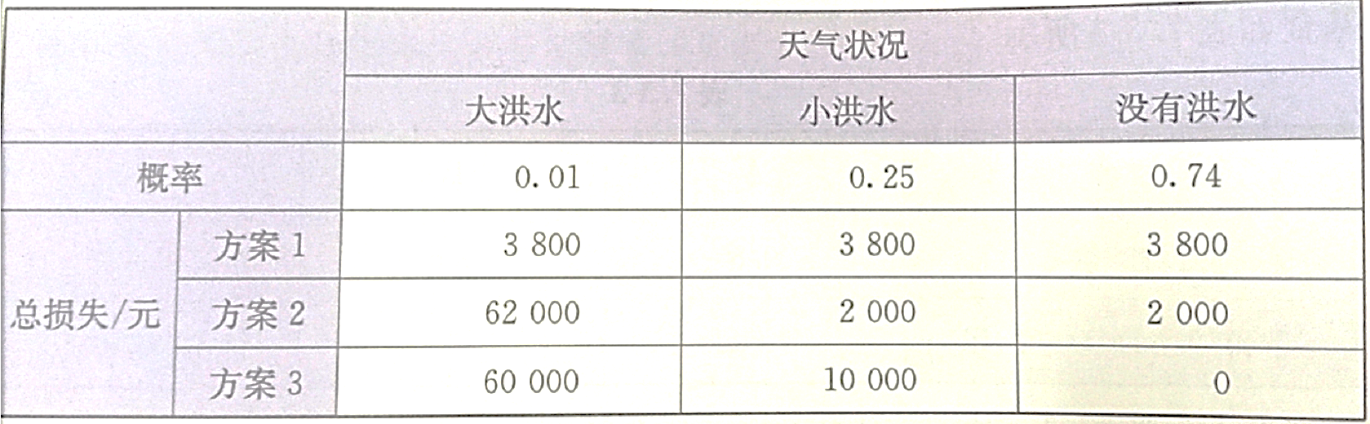
典型例题
例4.根据气象预报，某地区近期有小洪水的概率为0.25，有大洪水的概率为0.01，该地区某工地上有一台大型设备，遇到大洪水时要损失60000元，遇到小洪水时要损失10000元。为保护设备，有以下三种方案：
方案1：运走设备，搬运费为3800元。
方案2：建保护围墙，建设费为2000元，但围墙只能挡住小洪水。
方案3：不采取措施，希望不发生洪水。
工地的领导该如何决策呢?
分析:决策目标为总损失(投入费用与设备损失之和)越小越好,根据题意,各种方案在不同状态下的总损失如表所示：

Slide 13
方案2和方案3的总损失都是随机变量,可以采用期望总损失最小的方案。
解:设方案1、方案2、方案3的总损失分别为X₁,X₂,X₃.
采用方案1,无论有无洪水,都损失3800元.因此,P(X₁=3800)=1.
采用方案2,遇到大洪水时,总损失为2000+6000=62000元;没有大洪水时,总损失为2000元,因此,P(X₂=62 000)=0.01,P(X₂=2000)=0.99.
采用方案3,P(X₃=60 000)=0.01,P(X₃=10000)=0.25,P(X₃=0)=0.74.
于是,
E(X₁)=3800,
E(X₂)=62 000×0.01+2 000×0.99=2 600,
E(X₃)=60 000×0.01+10 000×0.25+0×0.74=3 100.
因此,从期望损失最小的角度,应采取方案2.
值得注意的是,上述结论是通过比较“期望总损失”而得出的,一般地,我们可以这样来理解“期望总损失”:如果问题中的天气状况多次发生,那么采用方案2将会使总损失减到最小,不过,因为洪水是否发生以及洪水发生的大小都是随机的,所以对于个别的一次决策,采用方案2也不一定是最好的.

Slide 14
巩固练习
统计资料表明，每年国庆节商场内促销活动可获利2万元；商场外促销活动如不遇下雨可获利10万元；如遇下雨则损失4万元。9月30日气象预报国庆节下雨的概率为40%，商场应选择哪种促销方式？

Slide 15
巩固练习
某商场经销某商品，根据以往资料统计，顾客采用的分期付款期数X的分布列为：
X | 1 | 2 | 3 | 4 | 5
P | 0.4 | 0.2 | 0.2 | 0.1 | 0.1
商场经销一件该商品,采用1期付款,其利润为200元,分2期或3期付款，其利润为250元,分4期或5期付款,其利润为300元,Y表示经销一件该商品的利润。
（1）求事件A：”购买该商品的3位顾客中,至少有一位采用1期付款” 的概率P(A)；
（2）求Y的分布列及期望EY.

Slide 16
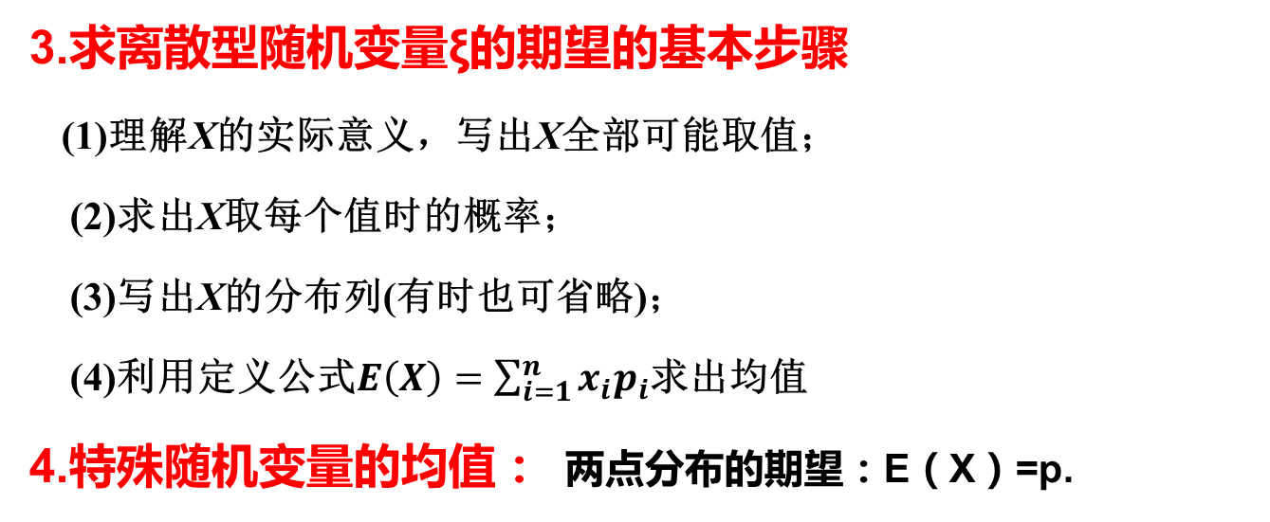
课堂小结
1. 期望的概念
E(X)=x₁p₁+x₂p₂+…+x_{i}p_{i}+…+x_{n}p_{n}
2. 期望的意义
离散型随机变量的期望，反映了随机变量取值的平均水平.
3.求离散型随机变量ξ的期望的基本步骤
(1)理解X的实际意义，写出X全部可能取值；
(2)求出X取每个值时的概率；
(3)写出X的分布列(有时也可省略)；
(4)利用定义公式$$E\left(X\right)=\sum_{i=1}^{n}{x_{i}p_{i}}$$求出均值
4.特殊随机变量的均值： 两点分布的期望：E（X）=p.

